Slide 1
Management bancaire
-
Bâle III
Hélène Béjui
Hubert Maguin

Slide 2
Plan
La réforme de la règlementation bancaire Bâle III vient palier aux insuffisances de Bâle II révélées par la crise
  Le contexte et les limites de Bâle II
  La présentation de Bâle III : dispositifs et cadre règlementaire
Les effets de Bâle III : vers un premier bilan avant même sa mise en œuvre définitive ?
  Malgré une inégale application internationale, des effets immédiats en terme d’adaptation et de recapitalisation
  Une réforme soumise aux critiques de banques et parfois incomplète

Slide 3
Plan
La réforme de la règlementation bancaire Bâle III vient palier aux insuffisances de Bâle II révélées par la crise
  Le contexte et les limites de Bâle II
  La présentation de Bâle III : dispositifs et cadre règlementaire
Les effets de Bâle III : vers un premier bilan avant même sa mise en œuvre définitive ?
  Malgré une inégale application internationale, des effets immédiats en terme d’adaptation et de recapitalisation
  Une réforme soumise aux critiques de banques et parfois incomplète

Slide 4
Le contexte et les limites de Bâle II
Quel rôle joue le comité de Bâle?
  Principal référent international pour la surveillance macro-prudentielle
  Prévenir les faillites bancaires
                ≥ 8%
  Evolution du dispositif afin de tenir compte des nouveaux risques avec Bâle II

Slide 5
Le contexte et les limites de Bâle II
Présentation du dispositif de Bâle II :
Pilier I
Exigences minimales de fonds propres
Pilier II
Processus de surveillance prudentielle
=> Evaluation des risques en interne
Pilier III
Discipline de marché
=> Diffusion des informations par les banques relatives à leur solvabilité
=> ratio de solvabilité

Slide 6
Le contexte et les limites de Bâle II
Un dispositif fortement affaibli par la crise
Procyclicité de Bâle II
Non prise en compte du risque de liquidité
Retard sur les nouvelles pratiques bancaires
Toutefois, des critiques à nuancer
Une mise en oeuvre de l’accord partielle au moment de la crise
Les banques américaines non soumises au dispositif
Rôle préventif des normes prudentielles dans la propagation de la crise

Slide 7
Plan
La réforme de la règlementation bancaire Bâle III vient palier aux insuffisances de Bâle II révélées par la crise
  Le contexte et les limites de Bâle II
  La présentation de Bâle III : dispositifs et cadre règlementaire
Les effets de Bâle III : vers un premier bilan avant même sa mise en œuvre définitive ?
  Malgré une inégale application internationale, des effets immédiats en terme d’adaptation et de recapitalisation
  Une réforme soumise aux critiques de banques et parfois incomplète

Slide 8
Bâle III, fruit d’une intense et longue concertation internationale
Bâle III succède à la poursuite des réformes de Bâle II, qui entreront en vigueur fin 2010
La réforme du dispositif règlementaire s’inscrit dans la durée

Slide 9
Bâle III, fruit d’une intense et longue concertation internationale
Principaux axes de la réforme
Renforcement du dispositif réglementaire d’adéquation des fonds propres
Accroissement des réserves de liquidité des banques
Optimisation de la gouvernance, de la gestion du risque et de la supervision des banques
Approfondissement de la coopération transfrontière en matière de supervision des banques internationales.
Amélioration de la transparence du marché
« Au-delà de la crise : la réponse stratégique du Comité de Bâle », propos de Nout WELLINK.

Slide 10
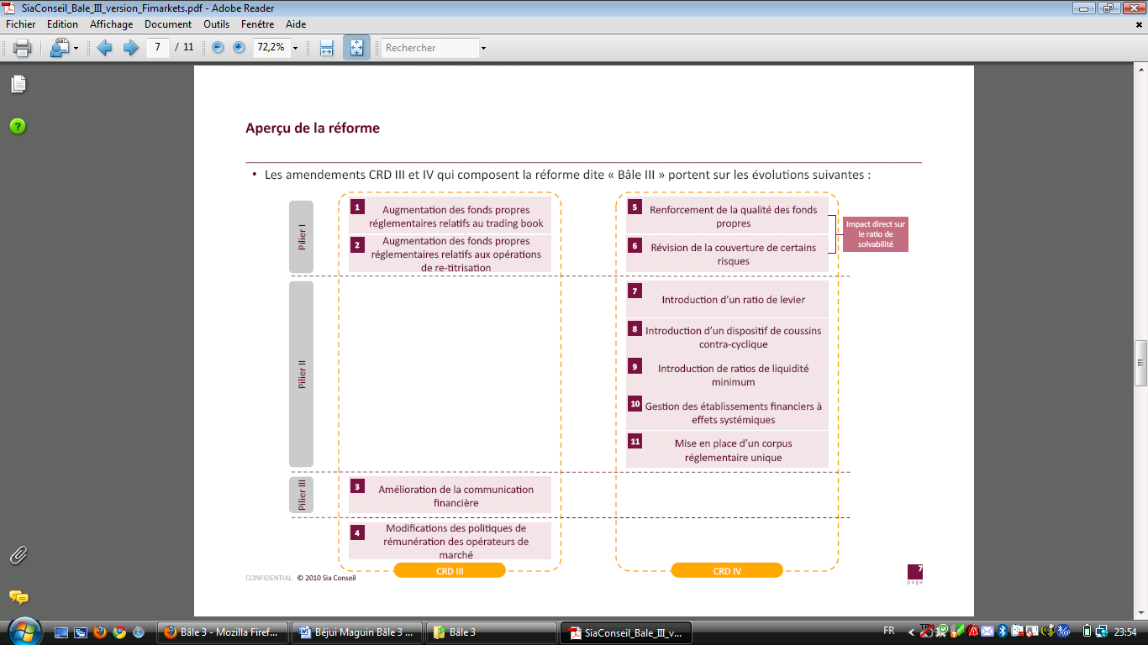
Source : Sia Conseil «Bâle III Décryptage de la réforme et étude d'impact », 2010

Slide 11
Présentation des mesures de Bâle III
La réforme de ce dispositif règlementaire s’appuie sur différents leviers :
augmentation des fonds propres règlementaires relatifs au trading book,
augmentation des fonds propres règlementaires relatifs aux opérations de re-titrisation,
amélioration de la communication financière,
modification des politiques de rémunération des opérateurs de marché,
renforcement de la qualité des fonds propres,
révision de la couverture de certains risques,
introduction d’un ratio de levier,
introduction d’un dispositif de coussins contra-cyclique,
introduction de ratios de liquidité minimum,
gestion des établissements financiers à effets systémiques,
mise en place d’un corpus règlementaire unique.

Slide 12
Présentation des mesures de Bâle III
Action qualitative
  « Liquidity coverage ratio » (à un mois)
    Stock / Flux nets de cash sur une période de 30 jours > 100%
  « Net stable funding ratio » (à un an)
    Ressources longues et stables / Emplois stables > 100%
Action quantitative
  Ratio de solvabilité bancaire (7%)
    Core Tier One : 4,5%
    Coussin de conservation : 2,5%

Slide 13
Plan
La réforme de la règlementation bancaire Bâle III vient palier aux insuffisances de Bâle II révélées par la crise
  Le contexte et les limites de Bâle II
  La présentation de Bâle III : dispositifs et cadre règlementaire
Les effets de Bâle III : vers un premier bilan avant même sa mise en œuvre définitive ?
  Malgré une inégale application internationale, des effets immédiats en terme d’adaptation et de recapitalisation
  Une réforme soumise aux critiques de banques et parfois incomplète

Slide 14
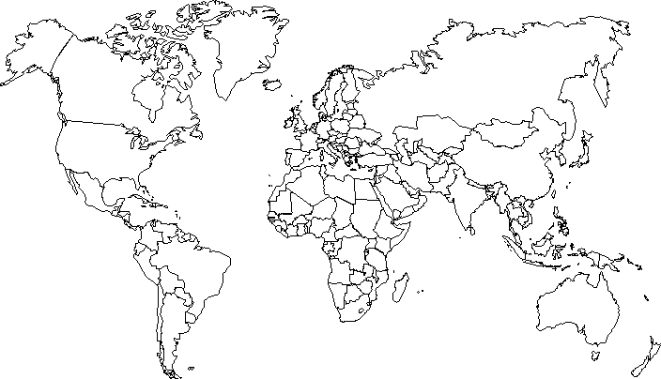






Une application différenciée selon les pays
Application stricte
manque d’informations
Application limitée
Application renforcée

Slide 15
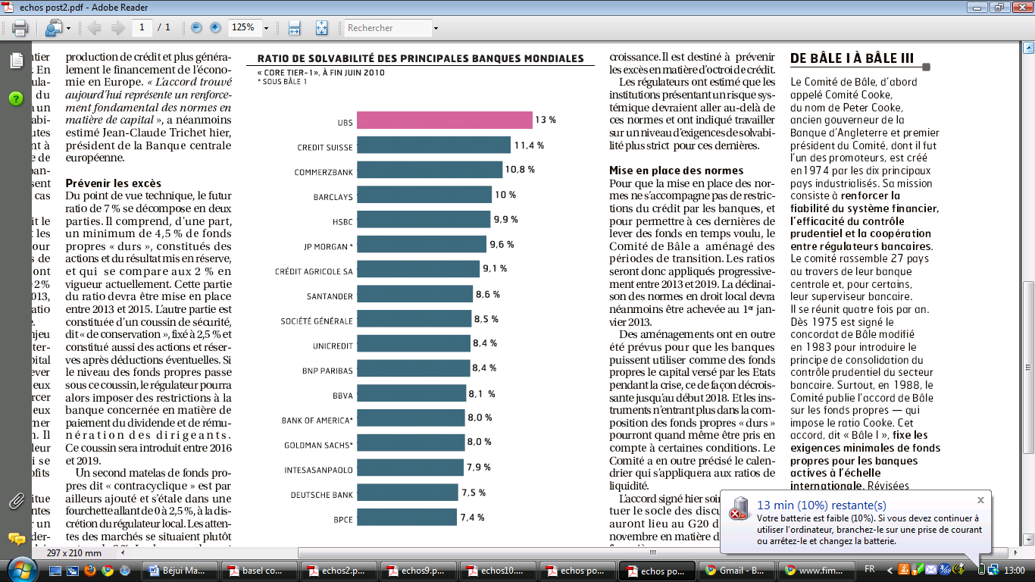
L’effet des nouveaux ratios de solvabilité
D’après l’étude du cabinet KBW, sur 49 banques européennes, seules 3 se situeraient en-dessous du ratio à l’horizon 2012
seize autres devraient jouer sur leur distribution de dividendes pour passer le seuil des 7 %.
Au total, 27 milliards d’euros supplémentaires seulement seraient requis pour la capitalisation des banques et le respect du ratio de 7% d’ici à 2012
Source : Agefi

Slide 16
L’effet des nouveaux ratios de liquidité
1500 milliards d’euros de ressources longues (c.-à-d. supérieures à 1 an) devraient être levés par les 22 plus grandes banques européennes (qui représentent 70% du total des bilans bancaires de la zone)
3000 milliards pour l’ensemble du secteur bancaire européen
Aujourd’hui, l’encours des dettes supérieures à 1 an en zone euro représente 5000 milliards d’euros

Slide 17
Plan
La réforme de la règlementation bancaire Bâle III vient palier aux insuffisances de Bâle II révélées par la crise
  Le contexte et les limites de Bâle II
  La présentation de Bâle III : dispositifs et cadre règlementaire
Les effets de Bâle III : vers un premier bilan avant même sa mise en œuvre définitive ?
  Malgré une inégale application internationale, des effets immédiats en terme d’adaptation et de recapitalisation
  Une réforme soumise aux critiques de banques et parfois incomplète

Slide 18
Les risques pour le financement de l’économie
Impact négatif sur le financement de l’économie de 1,5% sur le court-terme et 6% sur le long-terme (3 ans)
Les plus pénalisées risquent d’être les PME (qui représentent 30% de l’emploi des sociétés non-financières françaises), du fait que les prêts leur sont souvent accordés intuitu personae et peuvent moins facilement être cédés
De plus, les PME sont moins bien notées que les grandes entreprises et plus dépendantes aux cycles

Slide 19
La déclinaison opérationnelle de la réforme
Points manquants:
mesures plus strictes de contrôle des risques ne soient pas imposées aux conseils d’administration
rémunérations et incitations des personnels de la banque ne soient pas mieux alignés avec la prise de risque
Meilleure définition des règlements de conflits et litiges

Slide 20
Conclusion
De faibles avancées sur les ratios de solvabilité
Une grande innovation: les ratios de liquidité
Une application étalée dans le temps et différenciée selon les zones géographiques
De nouveaux chantiers à définir

Slide 21
Merci pour votre attention!

